Slide 1

Tipos de Variables de Control: Centinelas y Banderas
Técnicas s para detener bucles 'MIENTRAS' en Logicode

Slide 2
El Enfoque de Hoy: ¿Quién Detiene el Bucle?
1. El Dilema del Control: Repasaremos brevemente por qué necesitamos diferentes formas de detener un bucle iterativo.
2. Estrategia 1: El Centinela. Formalizaremos la técnica donde el usuario tiene el control total de la parada.
3. Estrategia 2: La Bandera (Flag). Introduciremos una nueva y potente técnica donde el programa toma el control.
4. Centinela vs. Bandera: La comparación clave para saber cuál técnica elegir en cada situación.
5. Caso de Estudio: Analizaremos un problema donde una bandera es la única solución lógica y lo programaremos en Logicode.

Slide 3



El Dilema del Control en los Bucles
Ya sabemos que un bucle `MIENTRAS` se repite hasta que su condición se vuelve falsa. La pregunta importante es: ¿Quién o qué provoca que esa condición cambie?
Control por Conteo
Control por Centinela
El bucle se detiene después de un número predecible de pasos. El control es rígido y definido por una variable incremental.
El bucle se detiene cuando el usuario ingresa un valor especial. El control es externo y flexible.
El Nuevo Desafío:
¿Cómo detenemos un bucle cuando la condición de parada es un evento interno que el propio programa debe detectar durante su ejecución?

Slide 4


Estrategia 1: El Centinela
(Cuando el Usuario Manda)
Un centinela es simplemente un valor especial (numérico o texto) que el usuario ingresa, el cual no podría ser un dato válido para el proceso.
Analogía: El "Adiós"
Propósito: Permitir al usuario terminar una entrada de datos de longitud variable en cualquier momento.
Un centinela es como la palabra "adiós" en una conversación con un chatbot de soporte técnico.
Control: El usuario tiene el 100% del control sobre la parada del bucle.
El chatbot (bucle) seguirá respondiendo `MIENTRAS` no escuche la palabra clave (centinela) que le indica que la conversación ha terminado.
Ejemplo: Ingresar el valor -1 para dejar de añadir edades a un cálculo de promedios.

Slide 5


Estrategia 2: La Bandera (Flag)
(Cuando el Programa Decide)
Aquí está nuestra nueva herramienta. Una bandera (o "flag") es una variable lógica (boleano) que el programa usa como un interruptor interno para recordar si algo importante sucedió.
Analogía: El Sensor
Propósito: Detener un bucle tan pronto como se cumple una condición o evento interno, sin necesidad de dar más vueltas inútiles.
Una bandera es como el sensor de una alarma de incendios.
Control: El programa tiene el 100% del control. La parada es automática tras una evaluación.
El sistema está "normal" (bandera=`falso`). `MIENTRAS` el sensor no detecte humo, todo sigue igual. Apenas lo detecta, el estado cambia (bandera=`verdadero`) y el ciclo se detiene para activar la alarma.
Ejemplo: Dejar de buscar en una base de datos en el instante en que se encuentra el registro deseado.

Slide 6


Centinela vs. Bandera: ¿Cuándo Usar Cada Uno?
Usa un CENTINELA cuando...
Usa una BANDERA cuando...
La decisión de parar la toma netamente el usuario.
La decisión de parar la toma el programa basado en una evaluación de una condición interna.
Necesitas procesar una cantidad desconocida de datos que el usuario ingresará uno por uno manualmente.
Necesitas detener un bucle inmediatamente después de que un evento ocurra, para optimizar procesos.
El bucle debe terminar solo cuando se introduce una señal específica y obvia (ej. 0, -1, "FIN", "salir").
El estado del bucle depende de si algo "ha sido encontrado" o si un error "ha ocurrido".

Slide 7

Caso de Estudio: Control de Calidad
Imaginemos que estamos programando un robot para una línea de ensamblaje. Su tarea es revisar una caja que contiene exactamente 5 productos.
Regla de Negocio:
"Si se encuentra un solo producto defectuoso, la revisión se detiene inmediatamente y la caja entera se rechaza."
Análisis del Problema:
¿El usuario controla la parada? No. El robot (el programa) debe tomar la decisión automáticamente.
¿Cuál es el "evento"? Encontrar un producto defectuoso (simulado con un `0` en la entrada).
¿Necesitamos seguir revisando si ya encontramos uno malo? No, sería ineficiente. La caja ya está reprobada.
Conclusión: Este es un escenario 100% diseñado para usar una Bandera (Flag).

Slide 8
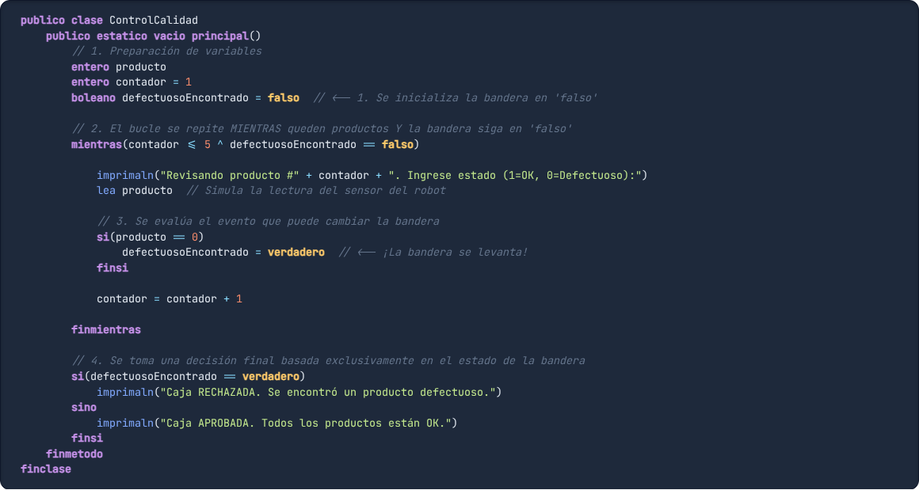
Solución en Logicode

Slide 9
Control Total
Ya sea que cedas el control al usuario con un Centinela, o que dotes de inteligencia a tu programa con una Bandera, ahora dominas las paradas dinámicas en Logicode.

Slide 10


Reto Práctico: Inicio de Sesión
Diseñemos un algoritmo que simule un inicio de sesión bancario. Las reglas del sistema son las siguientes:
•
El usuario tiene un máximo de 3 intentos para ingresar la contraseña correcta.
•
La contraseña correcta está predefinida como "ITM2025".
•
Si el usuario acierta, el programa debe mostrar "Bienvenido" y terminar inmediatamente.
•
Si agota los 3 intentos sin éxito, debe mostrar "Cuenta bloqueada" y terminar.
Pregunta Analítica: ¿Qué variables de control se necesitan para resolver este problema?

Slide 11
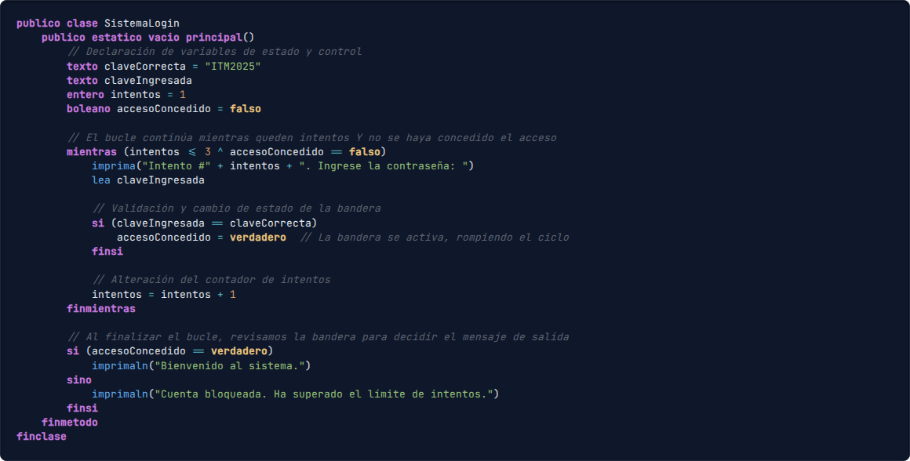
Solución del Reto en Logicode

Slide 12
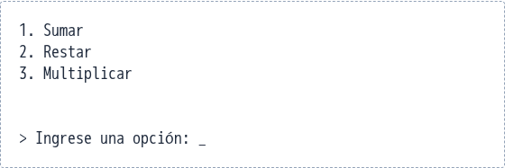
Otra Aplicación Práctica: Menús Interactivos
Una de las aplicaciones más comunes para un bucle controlado por una bandera es la creación de interfaces de texto. El menú debe repetirse constantemente hasta que el usuario elija explícitamente la opción de salida.
Lógica Estructural
Ejemplo Visual
•
El bucle se encarga de mostrar el menú de opciones de forma repetitiva.
•
Una bandera lógica (ej. finalizar) controla si el bucle debe continuar su ejecución.
4. Salir
•
Inicialmente, la bandera finalizar se establece en falso.
•
Cuando el usuario selecciona la opción correspondiente a "Salir", el programa cambia la bandera a verdadero, y el bucle termina orgánicamente.

Slide 13


Aplicación Avanzada: Sistema de Caja Registradora
Construyamos un programa robusto que simule la caja de un minimercado. Este ejercicio integra banderas, acumuladores y sentencias condicionales.
Reglas del Sistema
Flujo del Programa
•
El programa mostrará un menú con dos opciones: agregar producto o pagar.
1.
Mostrar Menú (1. Agregar / 2. Pagar)
2.
Usuario agrega producto (precio se suma al subtotal)
•
Un acumulador llevará la cuenta matemática del subtotal.
3.
Repetir pasos 1 y 2...
4.
Usuario elige "Pagar" (Bandera = verdadero)
5.
Verificar si aplica el descuento condicional
•
Condición comercial: Si la compra supera los $100.000, se aplicará un 10% de descuento.
Mostrar factura total y terminar programa
6.
•
El bucle del menú se controlará con una bandera que se activará exclusivamente al elegir "Pagar".

Slide 14

Análisis y Diseño del Sistema de Caja
Para garantizar una construcción algorítmica limpia, clasificaremos las variables requeridas por su propósito.
Acumuladores y Cálculos:
Variables de Entrada:
Variable de Control:
•
subtotal: Suma el precio de cada producto.
•
opcion: Guarda la elección del menú (1 o 2).
•
finalizarCompra (Bandera): Controla el bucle principal. Inicia en falso y cambia a verdadero para finalizar.
•
descuento: Almacena el valor a deducir.
•
precioProducto: Guarda temporalmente el precio digitado.
•
totalPagar: Resultado final matemático.
Lógica Estructural
El bucle principal se ejecutará con la condición mientras (finalizarCompra == falso). Utilizaremos la estructura segun (opcion) para manejar las decisiones del usuario sin usar funciones separadas.

Slide 15
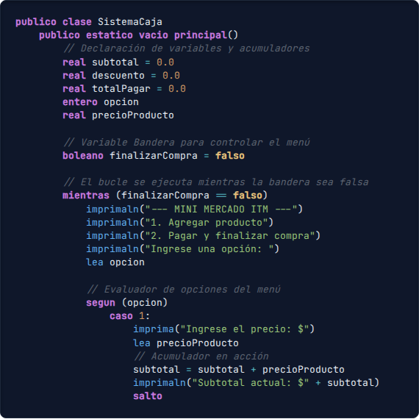
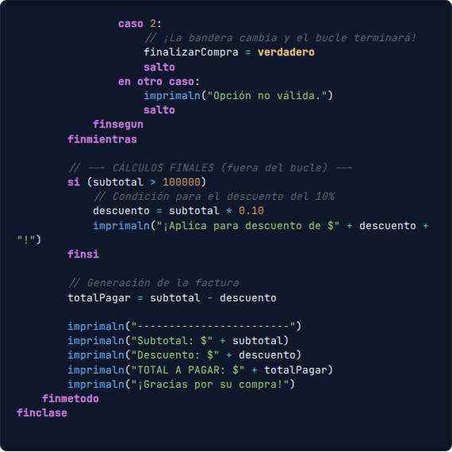
Solución Completa: Sistema de Caja en Logicode

Slide 16
Ejercicios
Numero Primo
Gap multiplica

